Slide 1
2D 게임 프로그래밍 1차 프로젝트 발표
2024184028 정소원

Slide 2
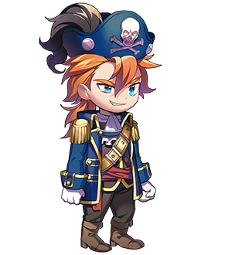
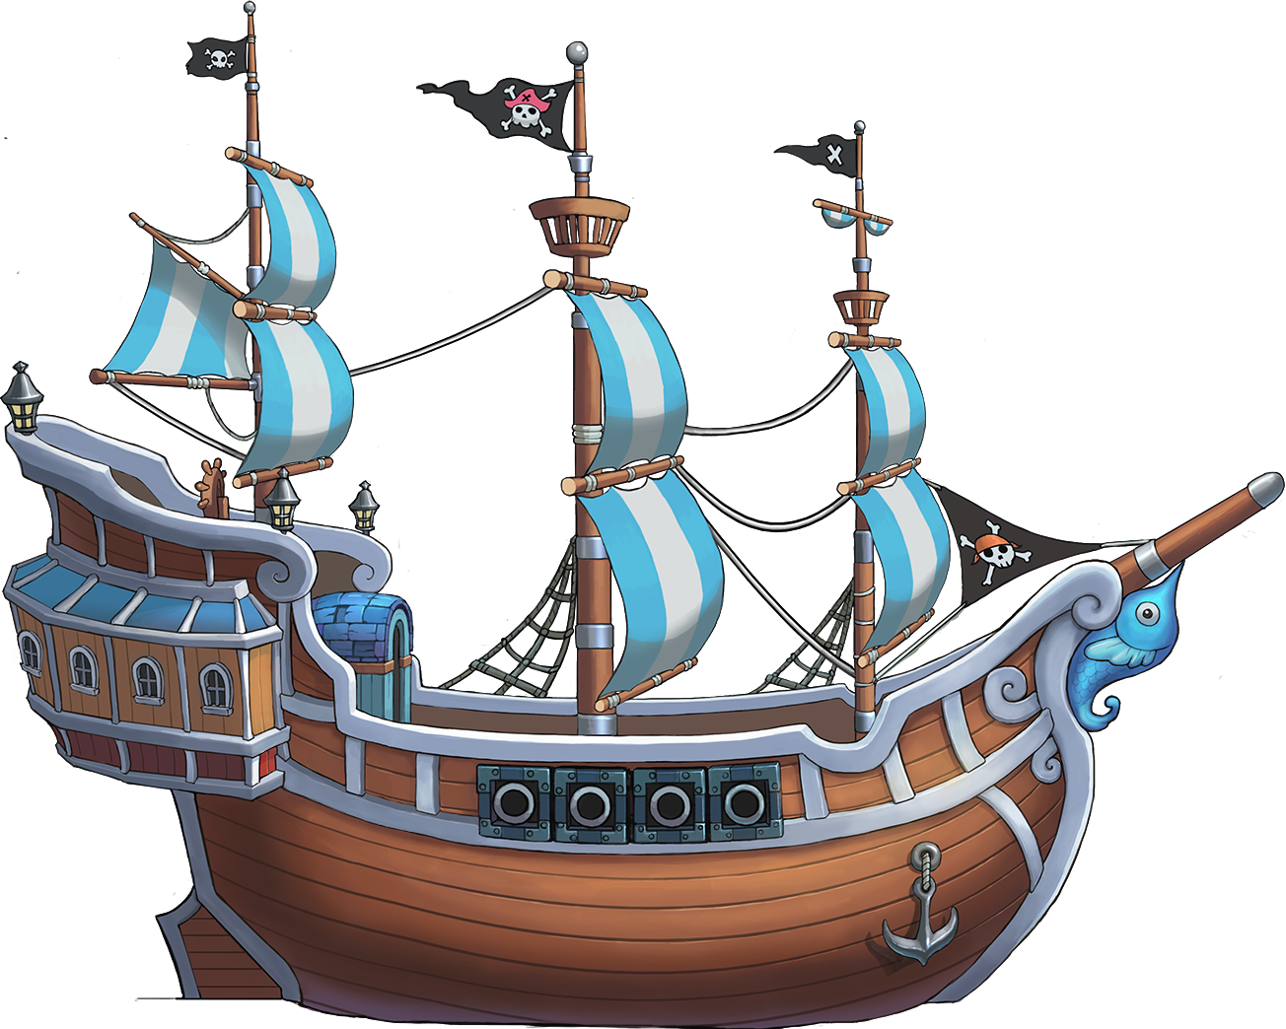
게임 컨셉
핵심 컨셉
해적왕이 되어 배를 정복하기 위한 격투게임
여러 캐릭터 중 하나를 골라 게임 진행
재미요소
여러 단계의 스테이지로 진행
각 단계마다 몬스터의 난이도 상승
다양한 공격 방식

Slide 3
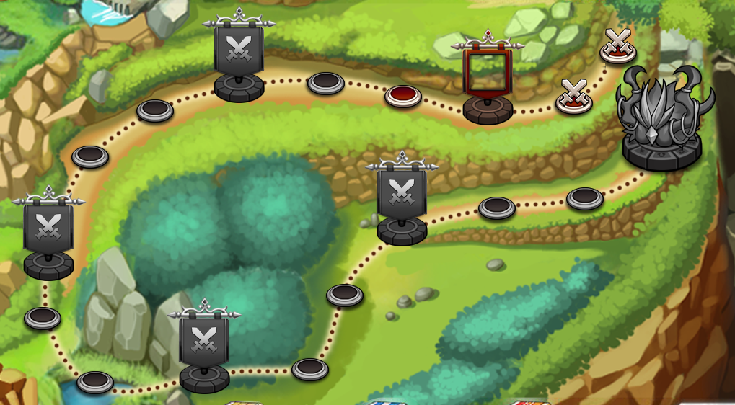

게임 진행 흐름
스테이지로 나뉘어져 있음
단계별로 진행
스테이지 정복 시 다른 아이콘으로 표시
난이도 상승

Slide 4





게임 진행 흐름
원하는 캐릭터 설정
캐릭터 별 다른 스킬
매 스테이지마다 고를 수 있음

Slide 5
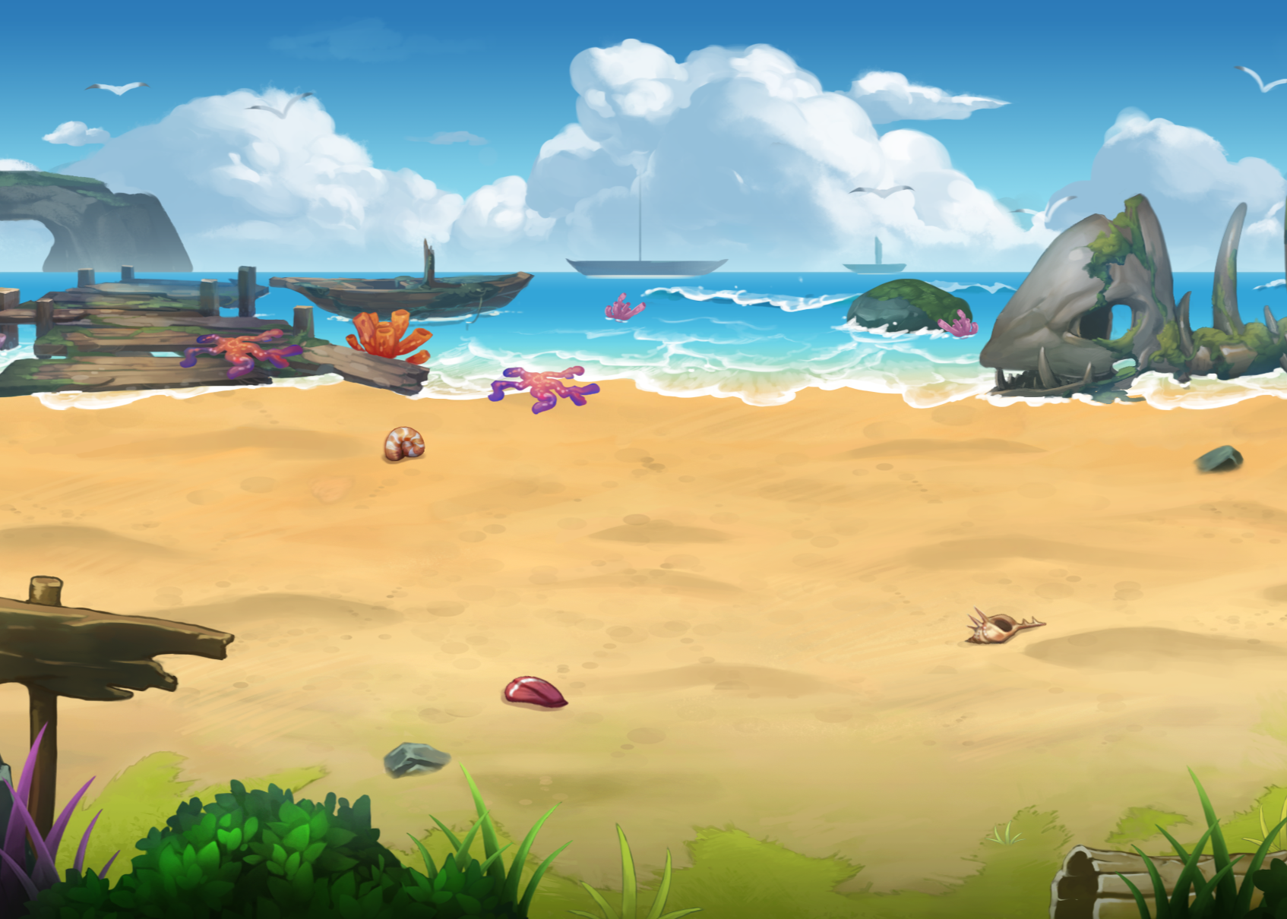
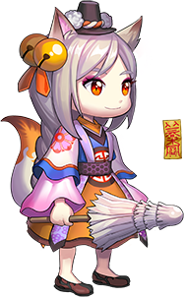

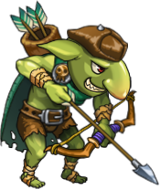
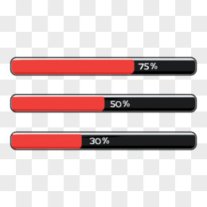
게임 진행 흐름
다양한 배경
다양한 몬스터
캐릭터와 몬스터의 hp 확인 가능
여러 개의 스킬 사용 가능

Slide 6
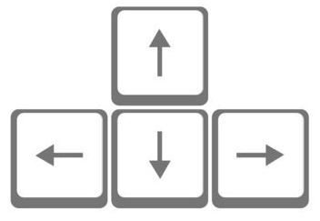
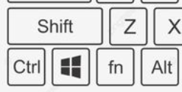
조작법
방향키를 통해 캐릭터 이동
Ctrl키를 통해 일반 공격
Shift키를 통해 스킬 사용
Alt키를 통해 점프 가능

Slide 7
개발일정
1주차 | 리소스 수집
2주차 | 캐릭터 및 배경 이미지 출력 구현
3주차 | 캐릭터 움직임, 스킬 구현
4주차 | 몬스터 움직임 및 공격 구현
5주차 | 충돌 체크
6주차 | 스테이지 구성
7주차 | 보스 스테이지 구현
8주차 | 사운드 추가 및 디테일 구현
9주차 | 버그 수정 및 점검

Slide 8
상세 게임 기획서
캐릭터
구조체를 통해 여러 캐릭터 중 선택하여 사용 가능하게 한다.
상하좌우로 움직일 수 있게 한다.
점프를 통해 몬스터의 공격을 피할 수 있다.
보스를 물리치면 배를 탈환한다.
몬스터
캐릭터를 쫓아오며 공격하게 한다.
보스는 최종 탈환할 배 내부에 존재한다.
배경
해적과 관련된 바다, 섬 등을 배경으로 한다.

